Slide 1
Programação OO
Samuel Novais Moura Júnior
Aula 03

Slide 2
Linguagem de programação Java: Classes, objetos e métodos.

Slide 3
Classe
Elemento do código Java que utilizamos para representar objetos do mundo real.
Onde declaramos atributos e métodos, que representam, respectivamente, as características e comportamentos desse objeto.

Slide 4
Sintaxe
Utilizamos a palavra reservada class seguida pelo nome da classe.
Entre chaves, definimos os elementos a ela relacionados:
Atributos;
Construtores;
Métodos.

Slide 5
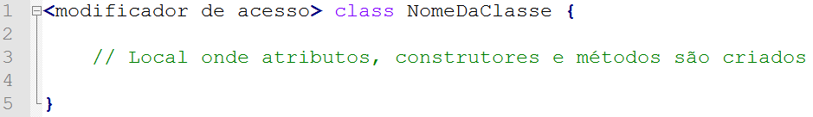
Estrutura da classe

Slide 6
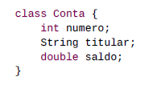
Exemplo

Slide 7
Usando Objeto
Criamos uma classe que especifica o que o objeto deve ter.
Devemos criar uma classe para que a partir dela possamos utilizar a classe Conta.
Para criar uma Conta, basta usar a palavra chave new.

Slide 8
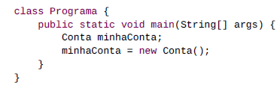
Exemplo

Slide 9
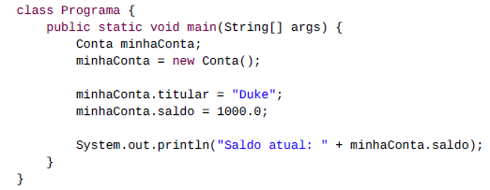
Através da variável minhaConta, podemos acessar o objeto recém criado para alterar seu titular, seu saldo e demais atributos pertencentes a classe Conta:

Slide 10
Instanciação ou inicialização
É o ato de trazer ele de uma lógica escrita para um objeto armazenado na memória em tempo de execução.
A palavra chave new é usada para instanciar objetos em java.
Conta minhaConta = new Conta();

Slide 11
Métodos
Dentro da classe, também declararemos os comportamentos existentes, chamamos esses comportamentos de métodos, pois é a maneira de fazer uma operação com um objeto.

Slide 12
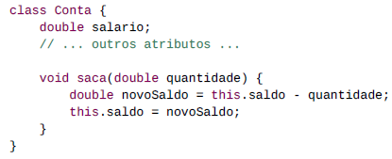
Exemplo

Slide 13
Palavra chave this
No momento que vamos acessar nosso atributo, usamos a palavra chave this para mostrar que esse é um atributo, e não uma simples variável.

Slide 14
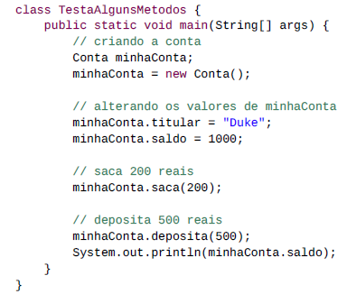
Invocação de método

Slide 15
Métodos com Retorno
Um método sempre tem que definir o que retorna, nem que defina que não há retorno, usando o void .
Um método pode retornar um valor para o código que o chamou.

Slide 16
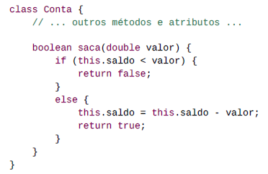
Exemplo

Slide 17
Vamos praticar!!!

Slide 18
Referências Bibliográficas
Básica:
HORSTMANN, C. S.; CORNELL, G. Core java 2. São Paulo: Makron Books, 2001.
DEITEL, H. M.; DEITEL, P. J. Java: Como programar. 6. ed. Porto Alegre: Bookman, 2005.
SANTOS, R. Introdução à programação orientada a objetos usando Java. Rio de Janeiro: Elsevier, 2003.

